Slide 1


Curso wxPython
Dr. Diego Lz. de Ipiña Gz. de Artaza
http://paginaspersonales.deusto.es/dipina
Cursos de Julio ESIDE, 14 Julio

Slide 2
Contenidos
Introducción
wxPython: cross-platform GUI toolkit
  Primeros pasos
  Controles
  Eventos
  Dibujando en wxPython
wxGlade
Ejemplo: Tres en Raya modo gráfico
Conclusión

Slide 3
Programación de GUIs en Python
Tkinter es la GUI toolkit que por defecto viene con Python (http://www.python.org/doc/current/lib/module-Tkinter.html)
  Basada en Tcl/tk, no tiene apariencia nativa
  Es lenta pero su uso es muy sencillo
  Pmw (Python meta widgets) (http://pmw.sourceforge.net/)
    Componentes más elaborados encima de Tkinter
Existen otras toolkits para generación de GUIs:
  wxPython (http://www.wxpython.org/)
    Apariencia nativa, basado en wxWidgets (multiplaforma), muy rápida
  Pythonwin (http://www.python.org/windows/pythonwin/)
    Solamente para Windows, usa directamente la API de Windows
  PyGTK (http://www.pygtk.org/)
  PyQt (http://www.riverbankcomputing.co.uk/pyqt/)

Slide 4
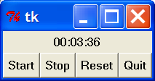
Ejemplo Tkinter I
# gui/tkinterwatch.py
from Tkinter import *
import time, sys
class StopWatch(Frame):
""" Implements a stop watch frame widget. """
def __init__(self, parent=None, **kw):
Frame.__init__(self, parent, kw)
self._start = 0.0
self._elapsedtime = 0.0
self._running = 0
self.timestr = StringVar()
self.makeWidgets()
def makeWidgets(self):
""" Make the time label. """
l = Label(self, textvariable=self.timestr)
self._setTime(self._elapsedtime)
l.pack(fill=X, expand=NO, pady=2, padx=2)
def _update(self):
""" Update the label with elapsed time. """
self._elapsedtime = time.time() - self._start
self._setTime(self._elapsedtime)
self._timer = self.after(50, self._update)
def _setTime(self, elap):
""" Set the time string to Minutes:Seconds:Hundreths """
minutes = int(elap/60)
seconds = int(elap - minutes*60.0)
hseconds = int((elap - minutes*60.0 - seconds)*100)
self.timestr.set('%02d:%02d:%02d' % (minutes, seconds, hseconds))

Slide 5
Ejemplo Tkinter II
def Start(self):
""" Start the stopwatch, ignore if running. """
if not self._running:
self._start = time.time() - self._elapsedtime
self._update()
self._running = 1
def Stop(self):
""" Stop the stopwatch, ignore if stopped. """
if self._running:
self.after_cancel(self._timer)
self._elapsedtime = time.time() - self._start
self._setTime(self._elapsedtime)
self._running = 0
def Reset(self):
""" Reset the stopwatch. """
self._start = time.time()
self._elapsedtime = 0.0
self._setTime(self._elapsedtime)
if __name__ == '__main__': root = Tk()
sw = StopWatch(root)
sw.pack(side=TOP)
Button(root, text='Start', command=sw.Start).pack(side=LEFT)
Button(root, text='Stop', command=sw.Stop).pack(side=LEFT)
Button(root, text='Reset', command=sw.Reset).pack(side=LEFT)
Button(root, text='Quit', command=sys.exit(0)).pack(side=LEFT)
root.mainloop()

Slide 6
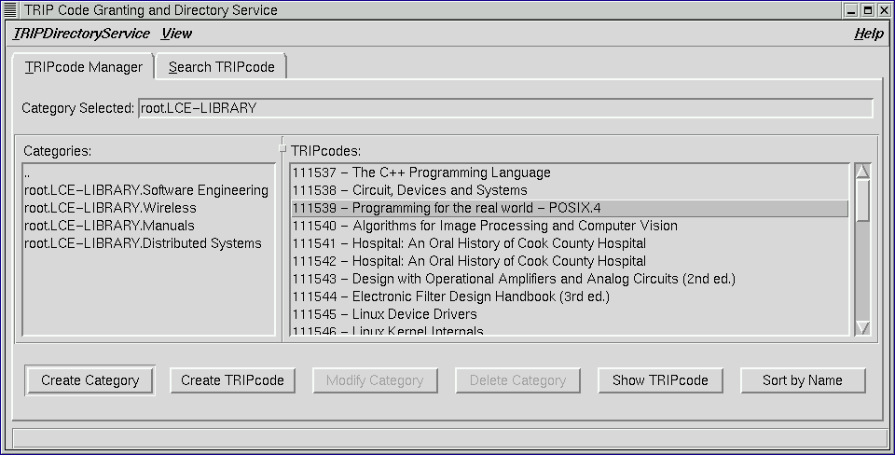
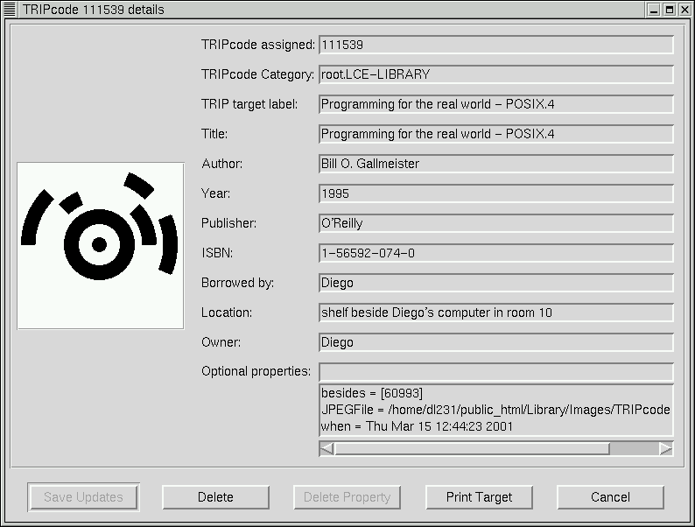
Ejemplo de GUI con Pmw

Slide 7
Introducción a wxPython
Basada en la toolkit wxWidgets (http://www.wxwidgets.org/):
Creada para proveer una manera barata y flexible de maximizar la inversión realizada en el desarrollo de GUIs
  Hasta Febrero del 2004, wxWidgets era conocida como wxWindows, pero Microsoft “sugirió” un cambio de nombre
  Esconde al programador de la complejidad de C++ y permite el acceso a la misma funcionalidad desde Python
    Implementada como un módulo de extensión Python que funciona como un wrapper alrededor de wxWidgets

Slide 8
Características wxPython
Creada por Robin Dunn, beneficiándose del excelente trabajo de Julian Smart en wxWidgets
  Multiplataforma, presencia nativa, alto rendimiento gráfico
  Basada en la API C++ wxWidgets creada en 1992 (http://www.wxwidgets.org)
  Alternativa capaz y sencilla a MFC y Windows.Forms en Windows o GTK y Qt en Linux
wxWidgets + Python = wxPython (creada en 1996)
  Permite realizar interfaces gráficas complicadas de una forma sencilla
  Combina eficiencia, sencillez de uso e independencia de la plataforma
    Escribimos código una sola vez y su presencia se adapta a la de la plataforma donde la aplicación es ejecutada.

Slide 9
wxWidgets
Objetivo → Manera barata y sencilla de maximizar el desarrollo de aplicaciones gráficas
Es la única que cumple los siguientes requisitos:
  Bajo precio
  Open source
  API asequible
  Soporte de varios compiladores

Slide 10
Características wxWidgets
Bajo coste (gratis)
Fuentes disponibles.
Disponible en todas las plataformas más populares.
Trabaja con todos los compiladores más populares de C++ y Python
Más de 50 programas de ejemplos
Más de 100 páginas de documentación imprimible y on-line
Permite la generación de documentación Windows, HTML y Word RTF con Text2RTF
Fácil de usar, API orientada a objetos.
Mecanismo de eventos flexible.
Llamadas gráficas incluyen líneas, rectángulos rendondeados, splines, etc.
Incluye manejadores de disposición (layout managers).

Slide 11
Características wxWidgets
Controles avanzados como paneles multipestaña, árboles, etc.
Genera PostScript en UNIX y estándar MS Windows printing
Soporta MDI (Multiple Document Interface)
Puede usarse para crear DLLs bajo Windows o .so en Unix
Diálogos avanzados: ficheros, impresión, colores
Una API para la generación de ayuda.
Ventana HTML disponible
Editor de diálogos
Soporte para la comunicación en red mediante sockets y librerías de multi-threading.
Procesamiento de imágenes independiente de la plataforma.
Soporte para cualquier tipo de ficheros (BMP, PNG, JPEG, GIF, XPM, PNM, PCX).

Slide 12
Instalación wxPython
En Windows:
  Prerrequisito → requiere que hayas instalado Python previamente
  En http//www.wxpython.org/downloads encontramos el ejecutable wxPython2.6-win32-unicode-2.6.1.0-py24.exe
En Linux:
  Depende de las librerías glib y gtk+
  Requiere el uso de la librería compartida wxGTK
  Podemos encontrar binarios para Fedora y Mandrake
Para más detalles: http://wxpython.org/download.php#binaries

Slide 13
Programando con wxPython
En wxPython todas las clases están definidas dentro del módulo wx, que debe importarse en toda aplicación
Para crear una aplicación en wxPython hay que crear una clase que derive de wx.App y sobreescriba el método App.OnInit
  Devuelve True o False, indicando si el procesamiento debería continuar o no
  App.SetTopWindow sirve para indicar cuál será la ventana principal
Toda aplicación está formada al menos de un Frame o un Dialog
Los marcos pueden contener otros paneles, controles y barras de menús y herramientas (MenuBar y ToolBar ) y línea de estado (StatusBar)
Para finalizar una aplicación se puede invocar a wx.Exit(), aunque es mejor gestionar el evento wx.CloseEvent

Slide 14
Programando con wxPython
Los marcos y diálogos contienen controles: Button, CheckBox, Choice, ListBox, RadioBox y Slider, ...
Los controles derivan de la clase base Control, la cual deriva de Window
Existen diálogos predefinidos: MessageDialog o FileDialog
A través del programa wxPython\demo\demo.py se pueden ver demos
  Vienen acompañadas de código fuente

Slide 15
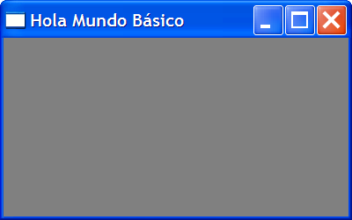
Ejemplo Hola Mundo Básico
# wxPythonHolaMundoBasico.py
import wx
app = wx.PySimpleApp()
frame = wx.Frame(None, -1, "Hola Mundo Básico")
frame.Show(True)
app.MainLoop()

Slide 16
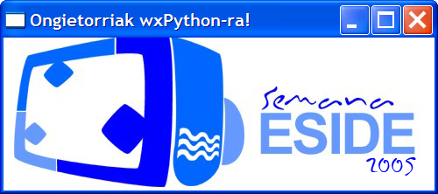
Ejemplo HolaMundo wxPython I
#!/usr/bin/env python
import wx
class MiMarco(wx.Frame):
"""Clase frame que visualiza una imagen."""
def __init__(self, imagen, padre=None, id=-1,
pos=wx.DefaultPosition, titulo='Ongietorriak wxPython-ra!'):
"""Crea una instancia de Frame y visualiza una imagen."""
temp = imagen.ConvertToBitmap()
tamano = temp.GetWidth(), temp.GetHeight()
wx.Frame.__init__(self, padre, id, titulo, pos, tamano)
self.bmp = wx.StaticBitmap(self, -1, temp)

Slide 17
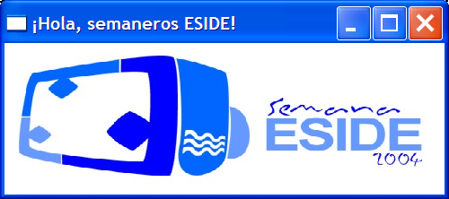
Ejemplo HolaMundo wxPython II
class MiAplic(wx.App):
"""La clase aplicacion."""
def OnInit(self):
wx.InitAllImageHandlers()
imagen = wx.Image('semanaeside.jpg', wx.BITMAP_TYPE_JPEG)
self.miMarco = MiMarco(imagen)
self.miMarco.Show()
self.SetTopWindow(self.miMarco)
return True
if __name__ == '__main__':
miAplic = MiAplic()
miAplic.MainLoop()

Slide 18
Explicación HolaMundo
La clase App deriva de wx.App
La invocación al método MainLoop() hace que empiece a escuchar eventos de ratón y teclado
En OnInit se crean los elementos gráficos de la aplicación
wx.InitAllImageHandlers() inicializa los gestores de imágenes
Creamos un imagen, un marco MiMarco, visualizamos el marco y hacemos que sea la ventana principal
En la clase MiMarco le asignamos como atributo bmp el contenido de la imagen utilizada.

Slide 19
Manejo de eventos en wxPython
Todo control (derivado de wx.Window) define una serie de eventos que se lanzan cuando el usuario interactúa sobre ellos
  Mirar documentación de wxWidgets (Event Handling Overview)
wxPython define por cada control una tabla de eventos que asocia un tipo de evento con un gestor del mismo
  El segundo parámetro es de tipo wx.Event conteniendo su tipo, identificador, timestamp, referencia al objeto generado, etc.
  ...
  wx.EVT_BUTTON(self, self.botonNuevoUsuario.GetId(), self.OnNuevoUsuario)
  ...
  def OnNuevoUsuario(self, evt):
  # código para crear nuevo usuario
Ahora también se puede hacer lo siguiente:
  Las funciones EVT_* son instancias de wx.PyEventBinder
  Ejemplo:
    self.Bind(wx.EVT_SIZE, self.OnSize)
    self.Bind(wx.EVT_BUTTON, self.OnButtonClick, theButton)
    self.Bind(wx.EVT_MENU, self.OnExit, id=wx.ID_EXIT)

Slide 20
Gestores de posicionamiento en wxPython
Representados por wx.Sizer y sus descendientes en la jerarquía de clases de wxPython
Definen posicionamiento de controles en diálogos, independientes de la plataforma, teniendo en consideración las diferencias en tamaño y estilo de los controles individuales
  GridSizer: dispone los controles en una matriz donde las celdas tienen el mismo tamaño
  BoxSizer: dispone controles en una fila o columna
    bsizer = wx.BoxSizer(wx.VERTICAL)
  Otros disponibles son: FlexGridSizer, StaticBoxSizer, NotebookSizer
  topSizer = wx.BoxSizer(wx.HORIZONTAL)
  topSizer.Add(nombreUsuarioLabel, 0, wx.GROW|wx.ALL, 4)
  topSizer.Add(self.nombreUsuarioTxtCtrl, 0, wx.GROW|wx.ALL|wx.ALIGN_RIGHT , 4)
  bsizer.Add(topSizer, 0, wx.GROW|wx.ALL, 4)
  bsizer.Fit(self)
  self.SetSizer(bsizer)

Slide 21
Generación de Ayuda
Las clases Help y HelpController permiten añadir ayuda a tus aplicaciones.

Slide 22
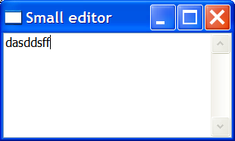
Programando un Editor
# ejemploEditor1.py
import wx
class MainWindow(wx.Frame):
""" We simply derive a new class of Frame. """
def __init__(self,parent,id,title):
wx.Frame.__init__(self,parent,-4, title, size = ( 200,100), style=wx.DEFAULT_FRAME_STYLE|wx.NO_FULL_REPAINT_ON_RESIZE)
self.control = wx.TextCtrl(self, 1, style=wx.TE_MULTILINE)
self.Show(True)
app = wx.PySimpleApp()
frame = MainWindow(None, -1, "Small editor")
frame.Show(True)
app.MainLoop()

Slide 23
Editor con Menú
# ejemploEditor2.py
import wx
ID_ABOUT=101
ID_EXIT=110
class MainWindow(wx.Frame):
def __init__(self,parent,id,title):
wx.Frame.__init__(self,parent,-4, title, size = (200,100), style=wx.DEFAULT_FRAME_STYLE|wx.NO_FULL_REPAINT_ON_RESIZE)
self.control = wx.TextCtrl(self, 1, style=wx.TE_MULTILINE)
self.CreateStatusBar() # A Statusbar in the bottom of the window
# Setting up the menu.
filemenu= wx.Menu()
filemenu.Append(ID_ABOUT, "&About"," Information about this program")
filemenu.AppendSeparator()
filemenu.Append(ID_EXIT,"E&xit"," Terminate the program")
# Creating the menubar.
menuBar = wx.MenuBar()
menuBar.Append(filemenu,"&File") # Adding the "filemenu" to the MenuBar
self.SetMenuBar(menuBar) # Adding the MenuBar to the Frame content.
self.Show(True)
app = wx.PySimpleApp()
frame = MainWindow(None, -1, "Sample editor")
frame.Show(True)
app.MainLoop()

Slide 24
Editor Gestionando Eventos
EVT_MENU(self, ID_ABOUT, self.OnAbout )
  Asocia el evento de selección de menú ID_ABOUT sobre la ventana self, al método self.OnAbout.
Nuevo modelo de eventos usado en ejemploEditor5.py
#ejemploEditor3.py
self.SetMenuBar(menuBar) # Adding the MenuBar to the Frame content.
wx.EVT_MENU(self, ID_ABOUT, self.OnAbout)
wx.EVT_MENU(self, ID_EXIT, self.OnExit)
self.Show(True)
def OnAbout(self,e):
# Create a message dialog box
d= wx.MessageDialog( self, " A sample editor \n in wxPython","About Sample Editor", wx.OK)
d.ShowModal() # Shows it
d.Destroy() # finally destroy it when finished.
def OnExit(self,e):
self.Close(True) # Close the frame.

Slide 25
Editor Abriendo y Cerrando Documentos
Nos beneficiamos del control avanzado wx.FileDialog
  def OnOpen(self,e):
  """ Open a file"""
  dlg = wx.FileDialog(self, "Choose a file", self.dirname, "", "*.*", wx.OPEN)
  if dlg.ShowModal() == wx.ID_OK:
  self.filename=dlg.GetFilename()
  self.dirname=dlg.GetDirectory()
  f=open(self.dirname+'\\'+self.filename,'r')
  self.control.SetValue(f.read())
  f.close()
  dlg.Destroy()

Slide 26
Dibujando gráficos en wxPython
Preciso usar un contexto de dispositivo (device context ó DC).
DC es la clase base para ClientDC, PaintDC, MemoryDC, PostScriptDC, MemoryDC, MetafileDC y PrinterDC
Se puede utilizar exactamente el mismo código para dibujar encima de cualquiera de estos dispositivos
Algunos ejemplos de las funciones disponibles para dibujar son DC.DrawLine, DC.DrawCircle o DC.DrawText.
Para optimizar el pintado de figuras geométricas, es recomendable incluir las primitivas de dibujo entre las llamadas DC.BeginDrawing y DC.EndDrawing.
El color del fondo de cada figura dibujada se puede controlar con el concepto de brocha (Brush) y el grosor y color de los bordes de cada figura con el concepto de bolígrafo (Pen).

Slide 27
Ejemplo dibujado gráficos wxPython I
dc = wx.PaintDC(self)
dc.Clear()
dc.BeginDrawing()
dc.SetPen( wx.Pen("BLACK",1) )
dc.SetBrush( wx.Brush("RED") )
cabecera = "Total partidas jugadas: " + str(int(partidasJugadas))
(w, h) = dc.GetTextExtent(cabecera)
dc.DrawText(cabecera, 320-(w/2), 70-h)
(w, h) = dc.GetTextExtent("Ganadas")
dc.DrawText("Ganadas", 160-(w/2), 390-h)
dc.DrawRectangle(100, 350, 120, -alturaBarraGanadas)
(w, h) = dc.GetTextExtent(`self.resultadoEstadisticas[0]`)
dc.DrawText(‘self.resultadoEstadisticas[0]’,
160-(w/2), 350-alturaBarraGanadas-20)
...

Slide 28
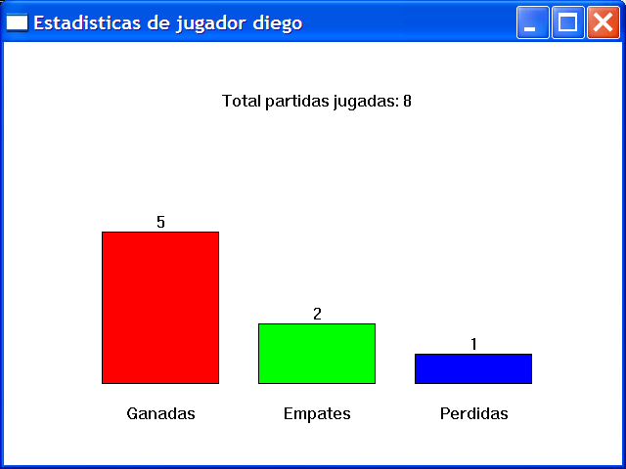
Ejemplo dibujado gráficos wxPython II

Slide 29
wxGlade
No siempre es necesario (o conveniente) crear de manera programática las interfaces en wxPython.
  Hay herramientas que nos ayudarán a generar el código wxPython correspondiente:
    wxGlade (http://wxglade.sourceforge.net/)
  Basado en Glade, el famoso generador de interfaces gráficas para GTK+/GNOME
Tutorial sobre wxGlade en: http://wxglade.sourceforge.net/tutorial.php

Slide 30
Ejemplo wxGlade
Instalar wxGlade
Realizar un ejemplo sencillo:
  Frame conteniendo un panel con dos pestañas
  La primera pestaña conteniendo un redimensionador de ventanas vertical con dos filas
  En la primera fila colocar una textbox
  En la segunda fila un par de botones

Slide 31
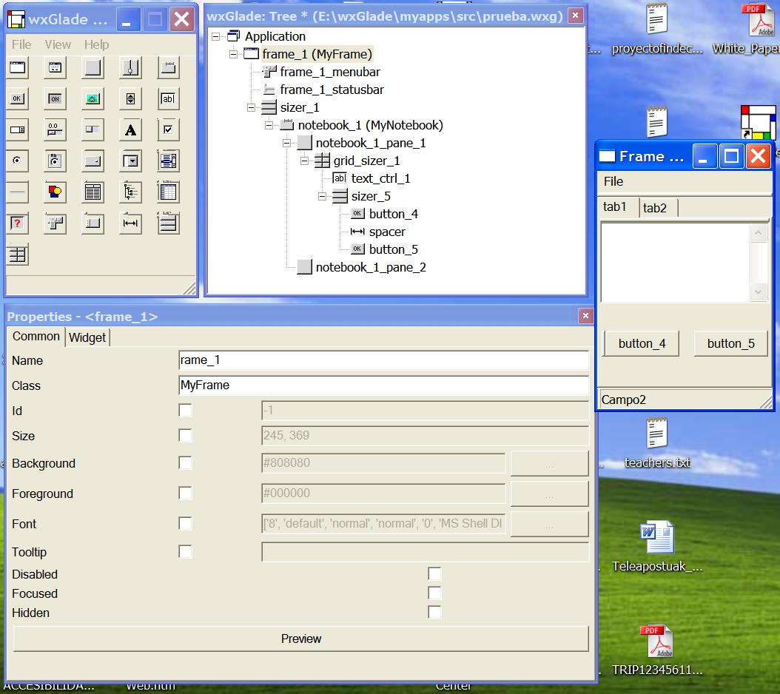
Ejemplo wxGlade

Slide 32
Juego TresEnRaya Modo Texto
Implementar el juego de tres en raya en la clase JuegoTresEnRaya con métodos:
  resetGame
  __elegirMarcaMaquina
  __verTablero
  __hayGanador
  jugar
Permitir jugar sólo a aquellos usuarios que hagan login previamente a través de la clase RegistroJugadores
  Registrar estadísticas de juego primero en memoria con un diccionario y luego de manera persistente con un shelf.
  Los métodos soportados por esta clase serán:
    registrarJugador
    login
    registrarVictoria | registrarEmpate | registrarPerdida
    getEstadisticas

Slide 33
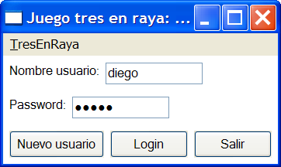
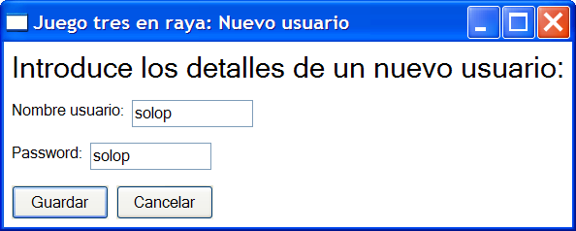
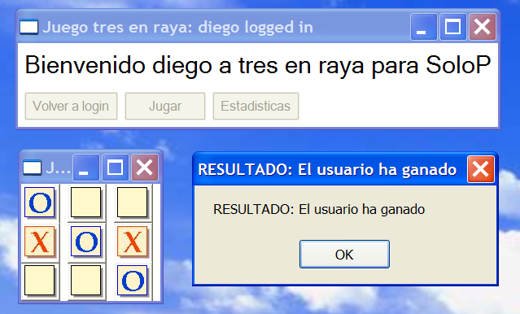
Ejemplo: Tres En Raya Modo Gráfico

Slide 34
Tres en Raya Modo Gráfico
Vamos a crear las siguientes ventanas:
  Ventana de login: hacer login y salir
  Ventana de nuevo usuario
  Ventana principal de control: jugar nueva partida, ver estadísticas, ir a ventana de login
  Ventana de partida tres en raya
  Diálogo de resultado de partida
  Ventana estadísticas

Slide 35
Ventana de Login
class LoginGUI(wx.Frame):
def __init__(self, registro, parent=None, id=-1, title='Juego tres en raya: login'):
wx.Frame.__init__(self, parent, id, title)
self.SetBackgroundColour(wx.WHITE)
self.registro = registro
# Preparamos la barra de menu
menuBar = wx.MenuBar()
menu1 = wx.Menu()
menu1.Append(101, "&Salir", "Haz clic para salir")
menuBar.Append(menu1, "&TresEnRaya")
self.SetMenuBar(menuBar)
wx.EVT_MENU(self, 101, self.OnSalir)
nombreUsuarioLabel = wx.StaticText(self, -1, "Nombre usuario:")
self.nombreUsuarioTxtCtrl= wx.TextCtrl(self, -1, "", size=(125, -1))
passwordLabel = wx.StaticText(self, -1, "Password:")
self.passwordTxtCtrl = wx.TextCtrl(self, -1, "", size=(125, -1), style=wx.TE_PASSWORD)
...
self.botonNuevoUsuario = wx.Button(self, -1, "Nuevo usuario")
wx.EVT_BUTTON(self, self.botonNuevoUsuario.GetId(), self.OnNuevoUsuario)
self.botonLogin = wx.Button(self, -1, "Login")
self.botonLogin.Enable(False)
wx.EVT_BUTTON(self, self.botonLogin.GetId(), self.OnLogin)

Slide 36
Ventana de Login
self.botonSalir = wx.Button(self, -1, "Salir")
wx.EVT_BUTTON(self, self.botonSalir.GetId(), self.OnSalir)
bsizer = wx.BoxSizer(wx.VERTICAL)
topSizer = wx.BoxSizer(wx.HORIZONTAL)
topSizer.Add(nombreUsuarioLabel, 0, wx.GROW|wx.ALL, 4)
topSizer.Add(self.nombreUsuarioTxtCtrl, 0, wx.GROW|wx.ALL|wx.ALIGN_RIGHT , 4)
bsizer.Add(topSizer, 0, wx.GROW|wx.ALL, 4)
...
botonAccionSizer = wx.BoxSizer(wx.HORIZONTAL)
botonAccionSizer.Add(self.botonNuevoUsuario, 0, wx.GROW|wx.ALL, 4)
...
bsizer.Add(botonAccionSizer, 0, wx.GROW|wx.ALL, 4)
bsizer.Fit(self)
self.SetAutoLayout(True)
self.SetSizer(bsizer)
wx.EVT_CLOSE(self, self.OnSalir)

Slide 37
Manejadores Ventana Login
def OnSalir(self, evt):
self.__cerrarAplicacion()
def OnLogin(self, evt):
try:
self.registro.login(self.nombreUsuarioTxtCtrl.GetValue(),
self.passwordTxtCtrl.GetValue())
except:
mostrarDialogo(self, 'No hay ningun usuario registrado con el nombre de usuario y password especificados', 'Login incorrecto')
return
try:
self.ventanaUsuario = LoggedInGUI(self.nombreUsuarioTxtCtrl.GetValue(),
self.passwordTxtCtrl.GetValue(), parent=self)
self.ventanaUsuario.Show()
self.Hide()
except Exception, e:
mostrarDialogo(self, "Problemas haciendo login para usuario " +
self.nombreUsuarioTxtCtrl.GetValue() + ": " + str(e.args),
"Error al hacer login")

Slide 38
Manejadores Ventana Login
def OnNuevoUsuario(self, evt):
ventanaNuevoUsuario = NuevoUsuarioGUI(self)
ventanaNuevoUsuario.Show()
self.Hide()
def __cerrarAplicacion(self):
if self.__dict__.has_key('ventanaUsuario'):
if self.ventanaUsuario:
self.ventanaUsuario.Destroy()
self.Destroy()
def EvtText(self, event):
if len(self.nombreUsuarioTxtCtrl.GetValue().strip()) > 0 and
len(self.passwordTxtCtrl.GetValue().strip()) > 0:
self.botonLogin.Enable(True)
else:
self.botonLogin.Enable(False)

Slide 39
GridSizer en la Ventana de Partida
def __initTablero(self):
self.gridsizer = wx.GridSizer(3,3,0,0)
self.celdaTablero = []
self.bitmaps = []
for i in range(9):
self.bitmaps.append(wx.Bitmap("images/blank.png", wx.BITMAP_TYPE_PNG))
self.celdaTablero.append(wx.BitmapButton(self, i, self.bitmaps[i]))
wx.EVT_BUTTON(self, i , self.OnClick)
self.gridsizer.Add(self.celdaTablero[i])
self.gridsizer.Fit(self)
self.SetAutoLayout(True)
self.SetSizer(self.gridsizer)

Slide 40
Mostrar diálogo
def mostrarDialogo(ventanaPadre, mensaje, titulo, modo=wx.OK):
dialog = wx.MessageDialog(ventanaPadre, mensaje, titulo, modo);
dialog.ShowModal()

Slide 41
References
Nueva documentación wxPython:
  wxPython API: http://www.wxpython.org/docs/api/
  wxPython howto: http://www.wxpython.org/docs/howto/
wxWidgets 2.5.3: A portable C++ and Python GUI toolkit
  http://www.wxpython.org/onlinedocs.php
Libro “Dive into Python”, http://diveintopython.org/http://diveintopython.org/
Librería de Python: http://docs.python.org/lib/lib.html

